Slide 1

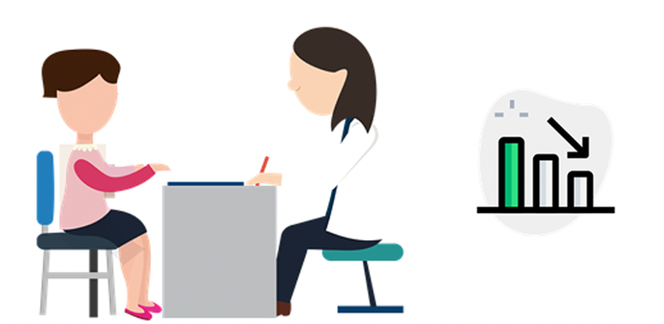


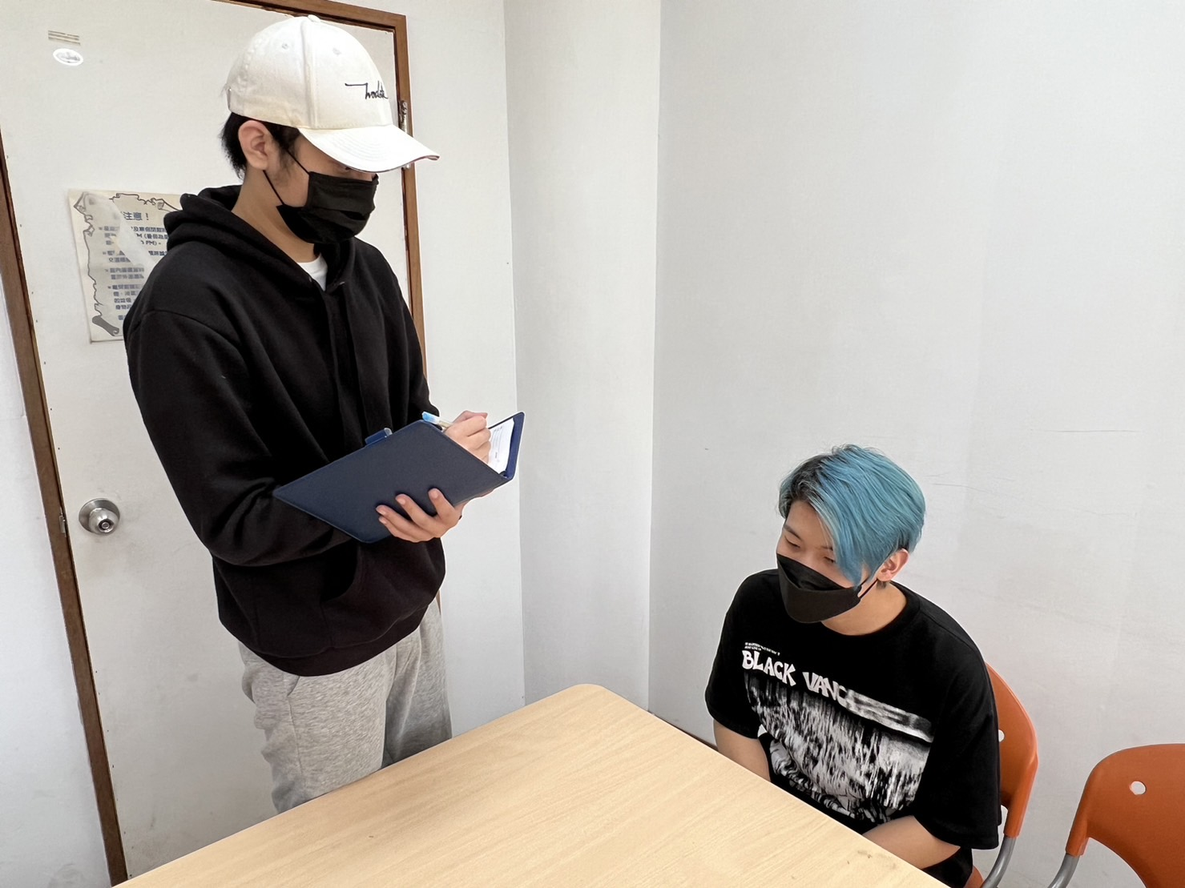
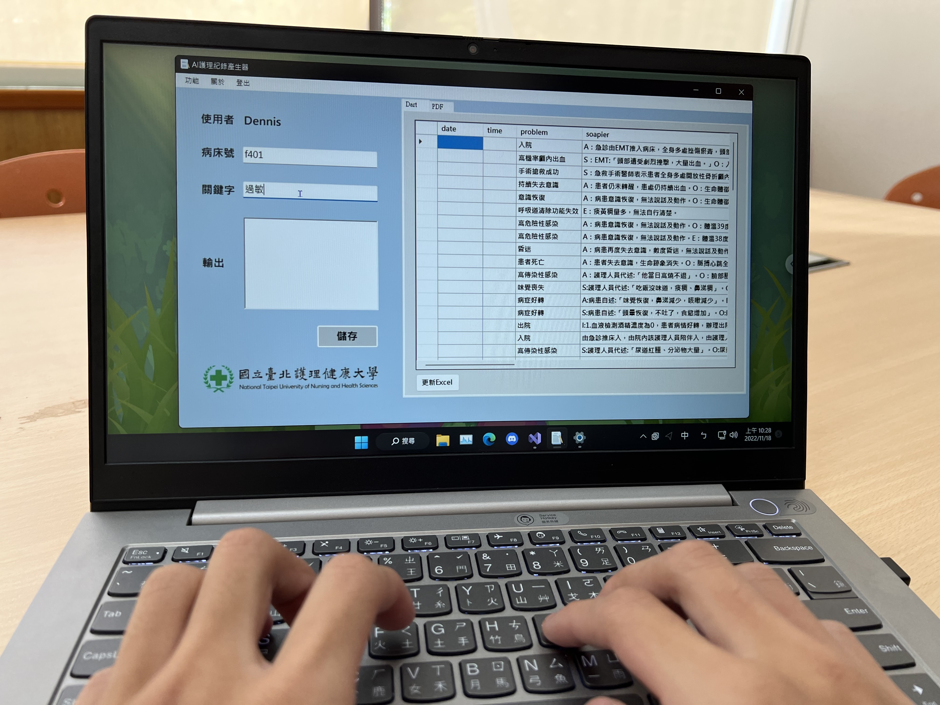

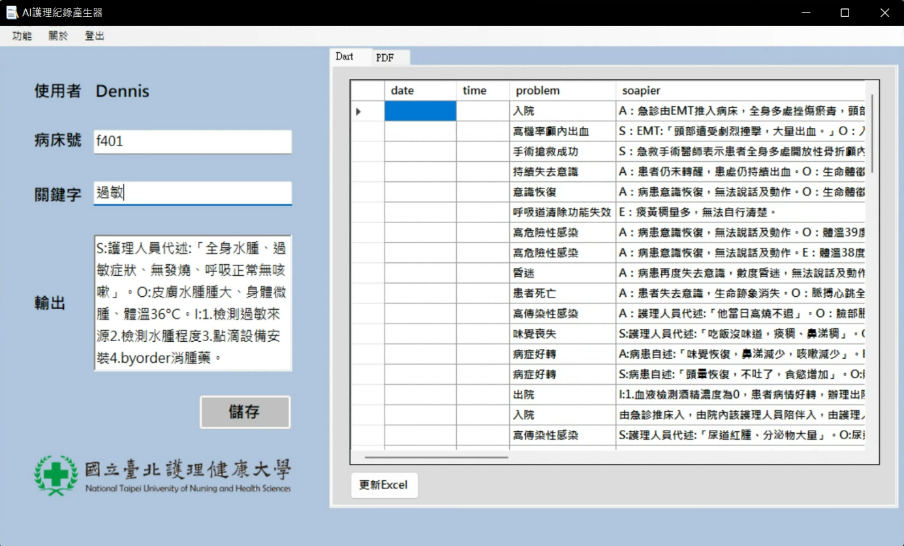




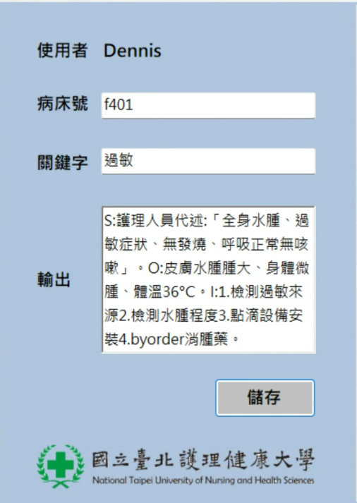
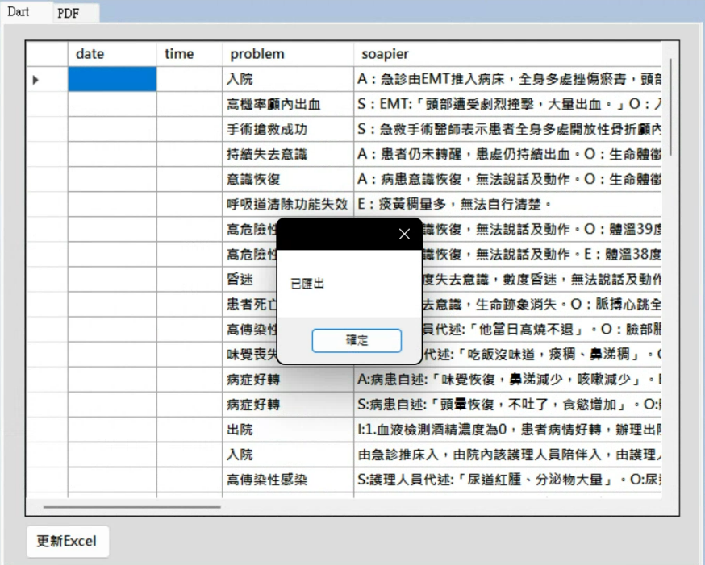
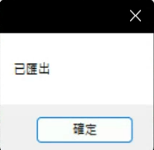
AI護理紀錄產生器
行政情境
護理師情境
Procedural Automaton
透過人工智慧解決醫院效率低落的問題
詢問症狀並輸入關鍵字
護理師
病患
過去問題
重複性業務多易感到疲乏
過去問題
手動輸入資料效率差
AI以關鍵字生成格式
S:護理人員代述:「全身水腫、過敏症狀、無發燒、呼吸正常無咳嗽」。O:皮膚水腫腫大、身體微腫、體溫36°C。I:1.檢測過敏來源2.檢測水腫程度3.點滴設備安裝4.byorder消腫藥。
修改後匯出至Excel
AI依照對應的格式及
重點文句產生完整公文
AI透過關鍵字
自動產生護理紀錄
已匯出
藍智輝 陳銘宏 顧晉瑋 周宸宇 蔡承瀚

Slide 2






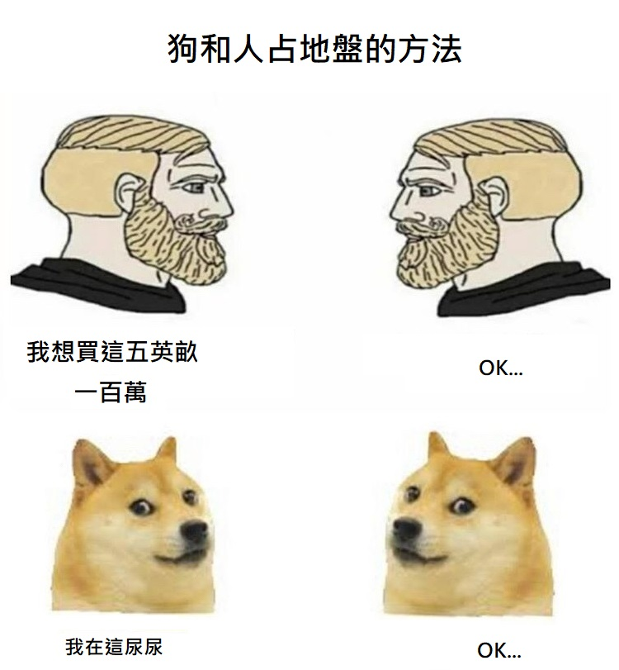
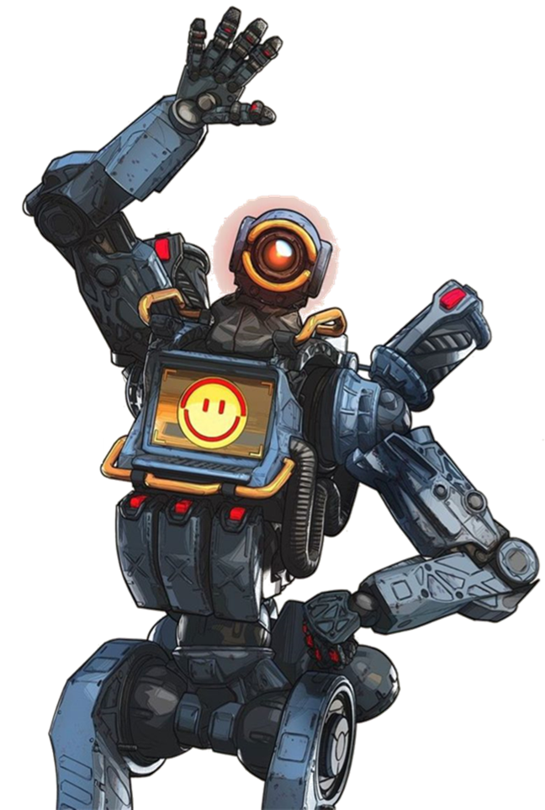





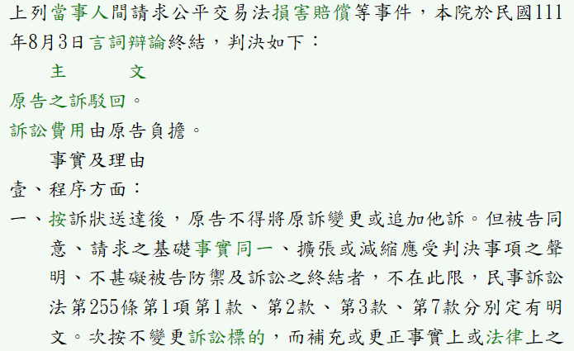


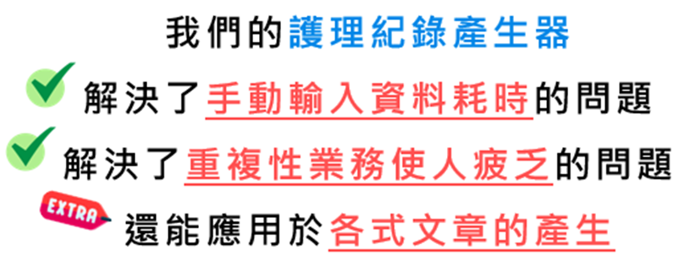
Before
After
Medical Order
透過護理師輸入關鍵字，以 Procedural Automaton NLP 架構幫助護理師自動完成護理紀錄，提升效率。
Keywords
進階應用情境
護理師需全手動輸入護理紀錄
AI透過關鍵字產生護理紀錄
生成有趣的圖片
機器人回覆人性化
Hello !
生成判決書綱要
手動輸入錯誤率高，效率不彰
AI產生護理紀錄速度快正確率高
專題貢獻
透過AI的幫忙，可以大幅減少醫事人員的負擔，並提高整體的效率
商業價值
運用相同的架構，可以延伸至不同領域。如：公文的撰寫、判決書大綱

Slide 3
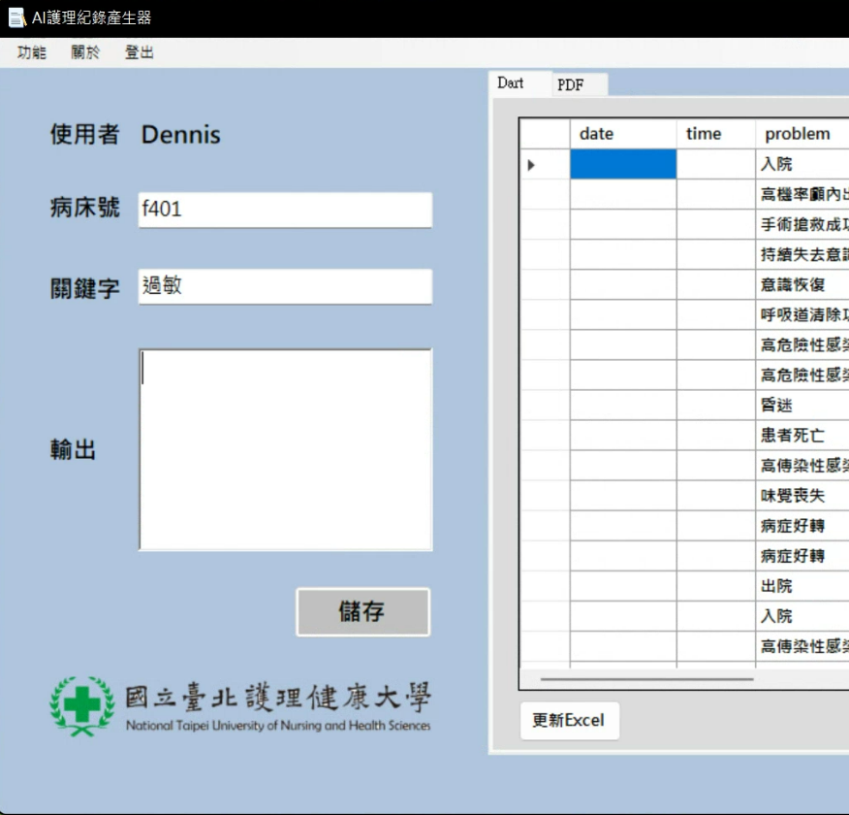
AI護理紀錄產生器
行政情境
護理師情境
Procedural Automaton
透過人工智慧解決醫院效率低落的問題
輸入患者症狀關鍵字
過去問題
重複性業務多易感到疲乏
過去問題
手動輸入資料效率差
AI自動產生紀錄格式
S:護理人員代述:「全身水腫、過敏症狀、無發燒、呼吸正常無咳嗽」。O:皮膚水腫腫大、身體微腫、體溫36°C。I:1.檢測過敏來源2.檢測水腫程度3.點滴設備安裝4.byorder消腫藥。
修改後匯出至Excel
AI依照對應的格式及
重點文句產生完整公文
AI透過關鍵字
自動產生護理紀錄
已匯出
藍智輝 陳銘宏 顧晉瑋 周宸宇 蔡承瀚

